Slide 1
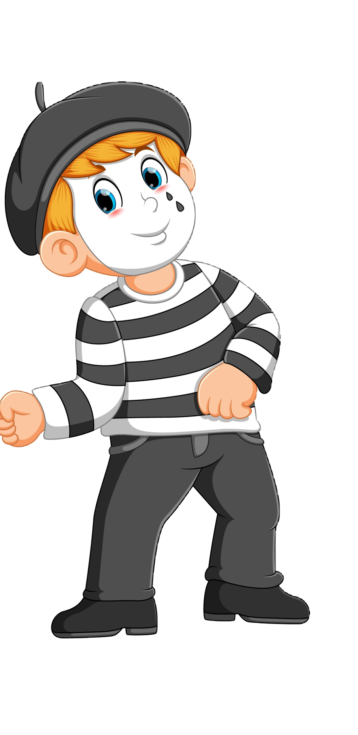
الفصل
الجمع الطرح
٢
الفصل الثاني:الجمع والطرح
٢-١ الجبر : خصائص الجمع وقواعد الطرح
صفحة ٤٧

Slide 2

جدول التعلم
ماذا تعلمت
ماذا أريد أن أعرف
ماذا أعرف
5
4
1
2
3
التركيز | فكرة الدرس | مفهوم | التدريس | استعد | أمثلة | التدريب | تأكد | مهارات عليا | التقويم | تقويم ختامي | الواجب

Slide 3

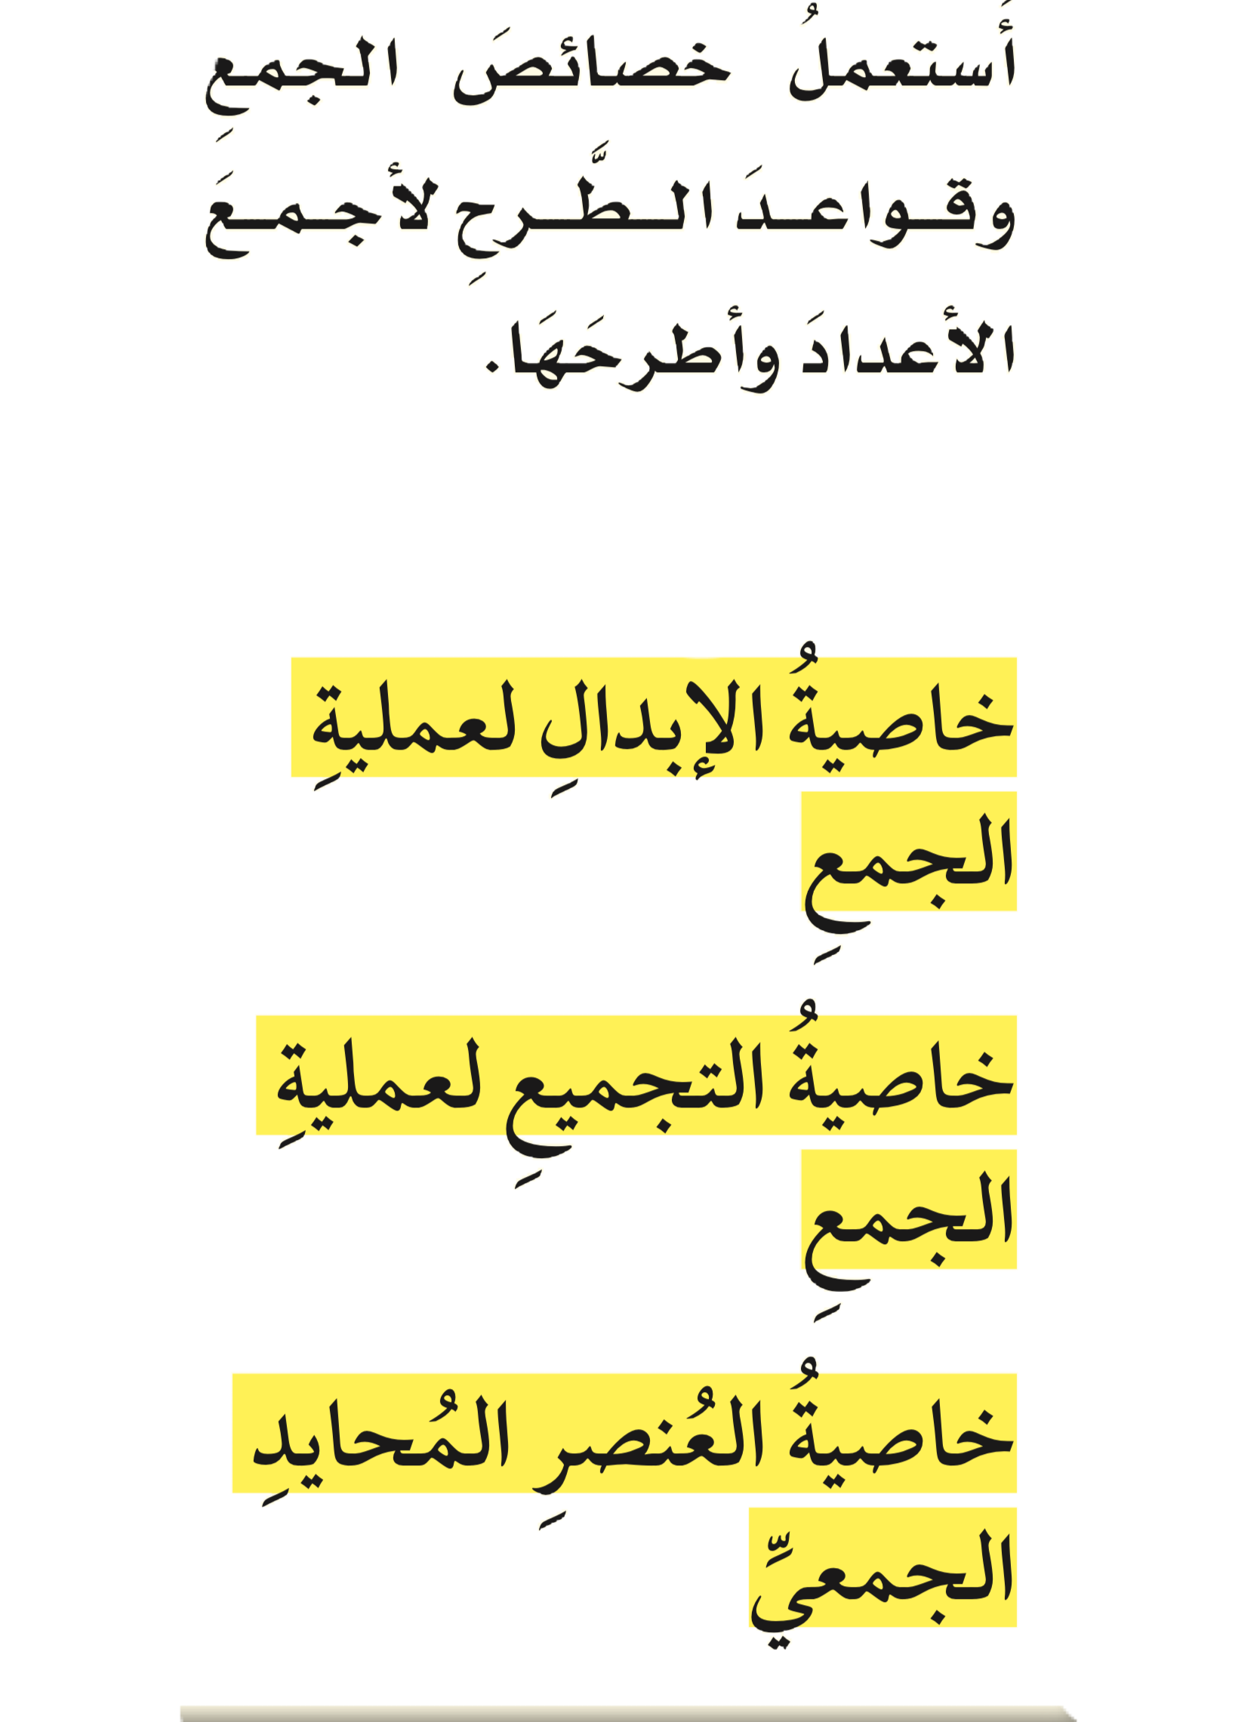











أدوات
نشاط
التركيز | فكرة الدرس | مفهوم | التدريس | استعد | أمثلة | التدريب | تأكد | مهارات عليا | التقويم | تقويم ختامي | الواجب

Slide 4


استعد
أدوات
نشاط
التركيز | فكرة الدرس | مفهوم | التدريس | استعد | أمثلة | التدريب | تأكد | مهارات عليا | التقويم | تقويم ختامي | الواجب

Slide 5
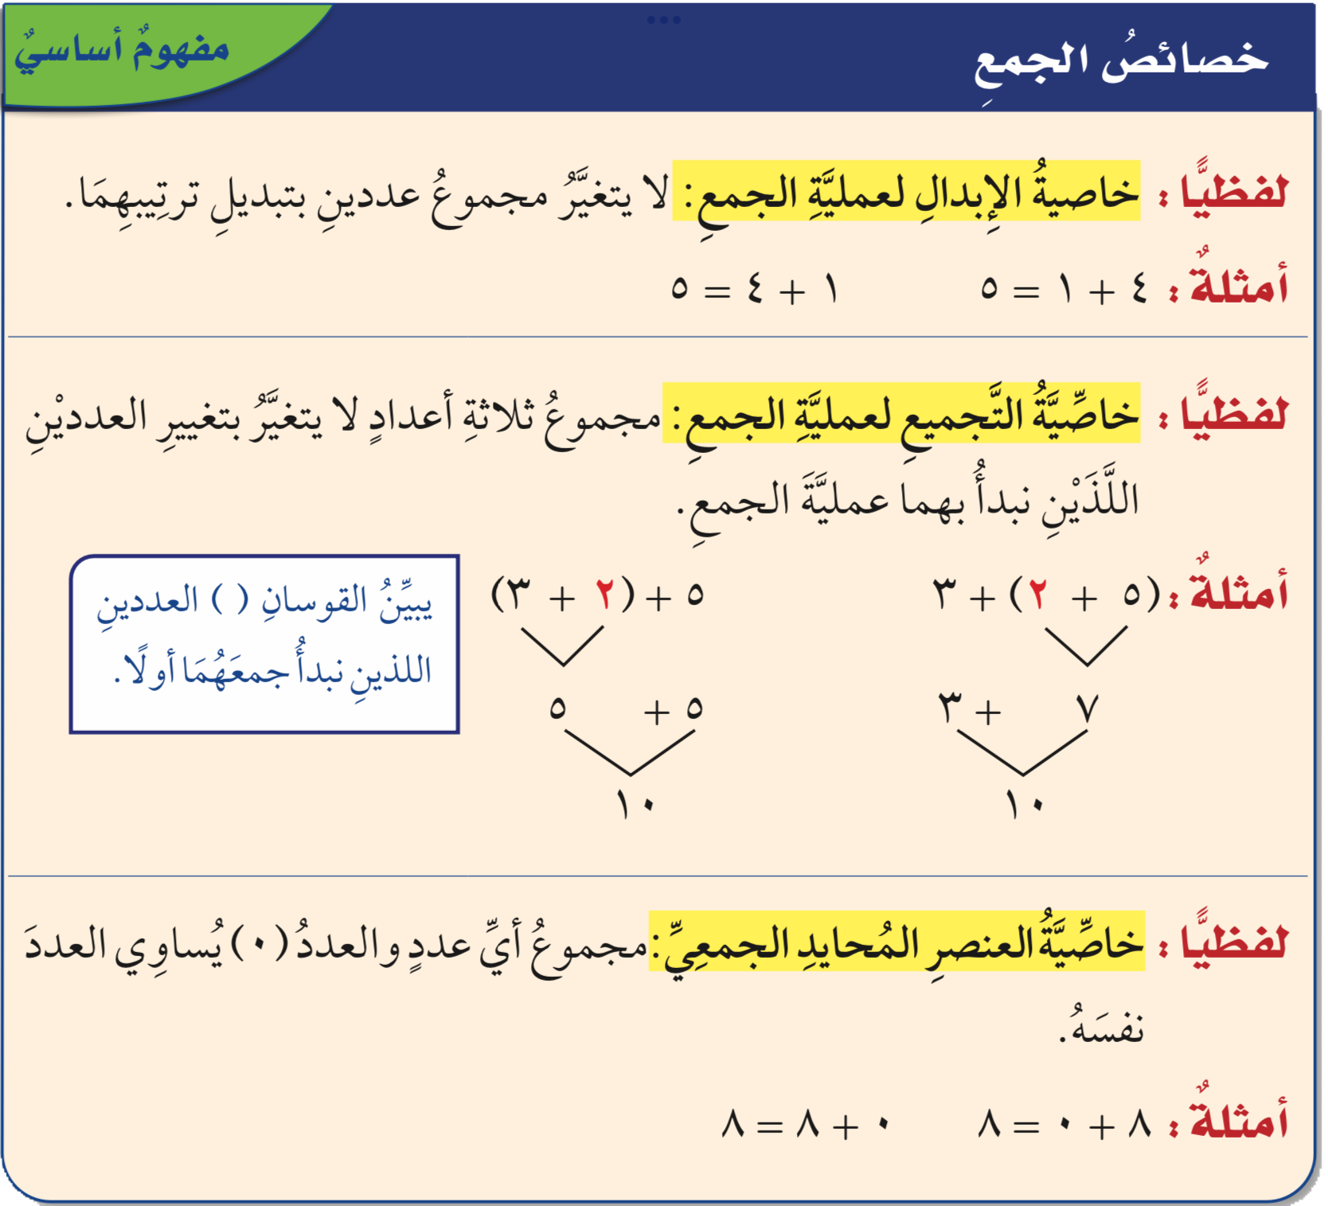
مفهوم أساسي
أدوات
نشاط
التركيز | فكرة الدرس | مفهوم | التدريس | استعد | أمثلة | التدريب | تأكد | مهارات عليا | التقويم | تقويم ختامي | الواجب

Slide 6
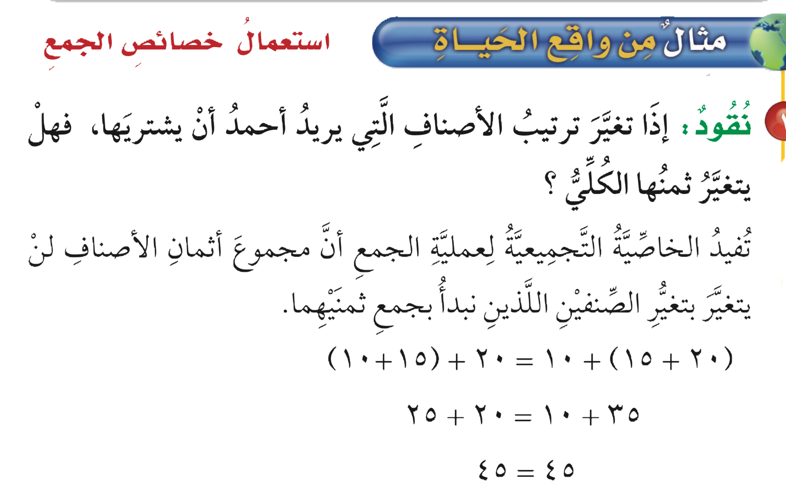
مثال
أدوات
نشاط
التركيز | فكرة الدرس | مفهوم | التدريس | استعد | أمثلة | التدريب | تأكد | مهارات عليا | التقويم | تقويم ختامي | الواجب

Slide 7
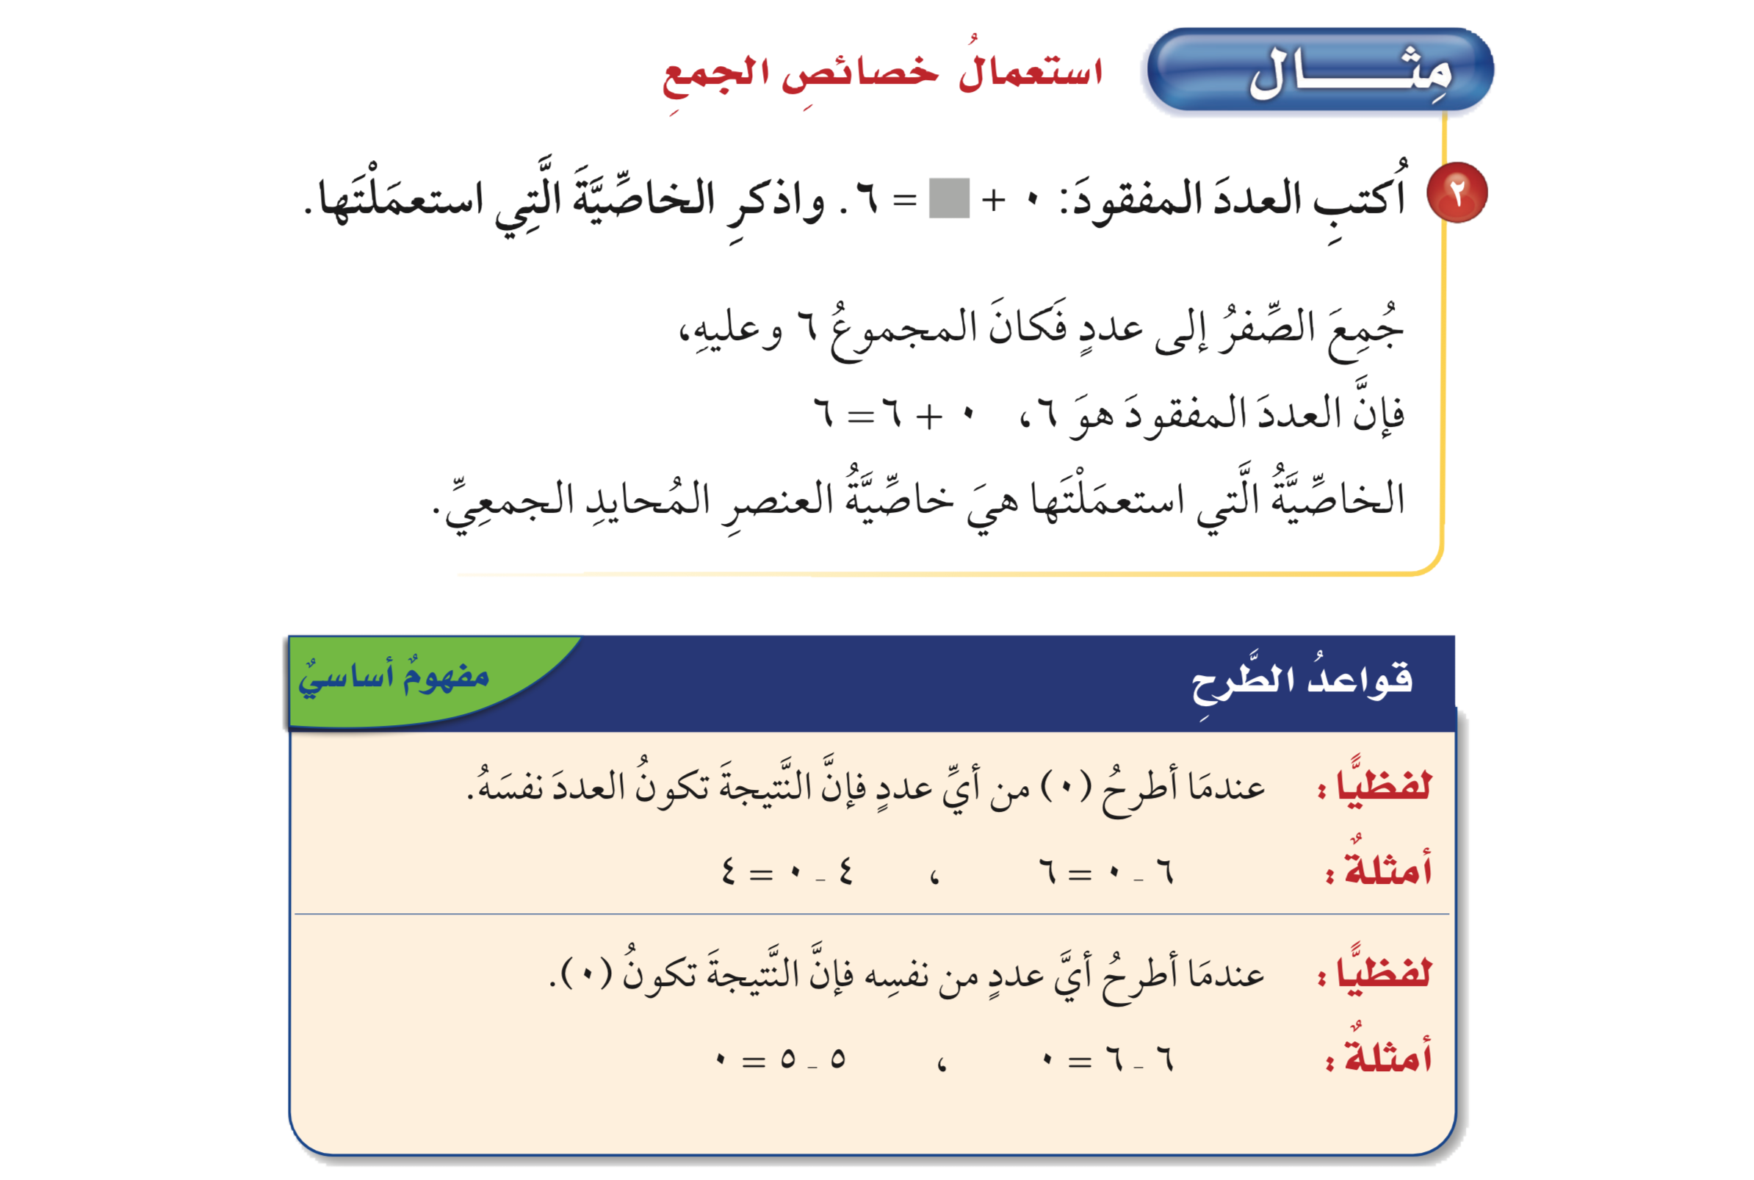
مثال
أدوات
نشاط
التركيز | فكرة الدرس | مفهوم | التدريس | استعد | أمثلة | التدريب | تأكد | مهارات عليا | التقويم | تقويم ختامي | الواجب

Slide 8
مفهوم أساسي
أدوات
نشاط
التركيز | فكرة الدرس | مفهوم | التدريس | استعد | أمثلة | التدريب | تأكد | مهارات عليا | التقويم | تقويم ختامي | الواجب

Slide 9
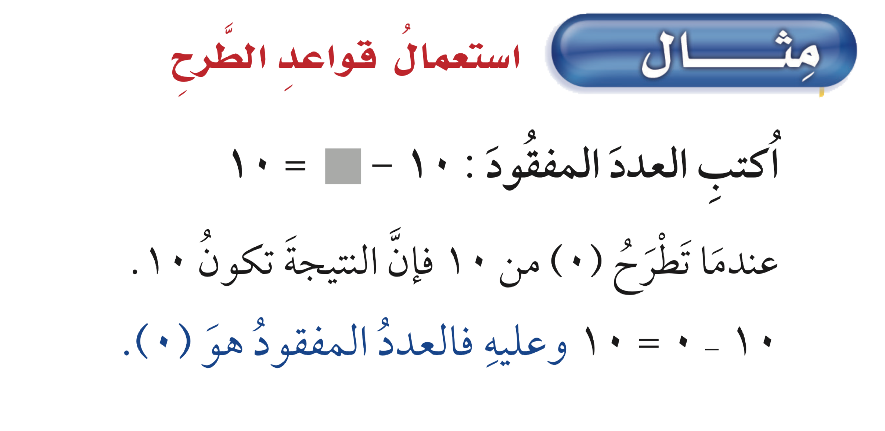
مثال
أدوات
نشاط
التركيز | فكرة الدرس | مفهوم | التدريس | استعد | أمثلة | التدريب | تأكد | مهارات عليا | التقويم | تقويم ختامي | الواجب

Slide 10
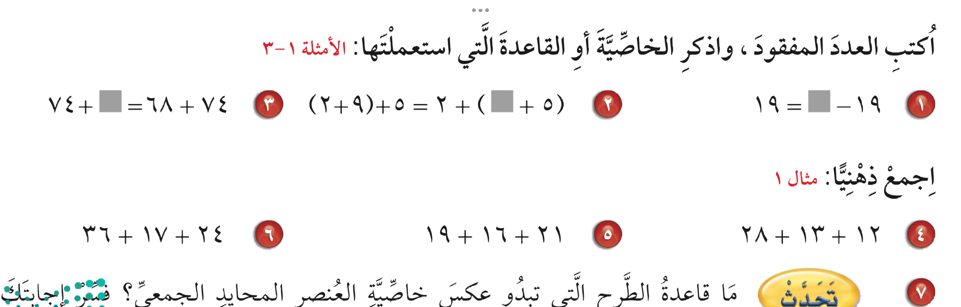

تـــــــأكد
أدوات
نشاط
الحل
التركيز | فكرة الدرس | مفهوم | التدريس | استعد | أمثلة | التدريب | تأكد | مهارات عليا | التقويم | تقويم ختامي | الواجب

Slide 11



تـــــــأكد
٦٨
٩
٠
أدوات
خاصية الإبدال
خاصية التجميع
قواعد الطرح
نشاط
التركيز | فكرة الدرس | مفهوم | التدريس | استعد | أمثلة | التدريب | تأكد | مهارات عليا | التقويم | تقويم ختامي | الواجب

Slide 12

تـــــــأكد
أدوات
نشاط
التركيز | فكرة الدرس | مفهوم | التدريس | استعد | أمثلة | التدريب | تأكد | مهارات عليا | التقويم | تقويم ختامي | الواجب

Slide 13

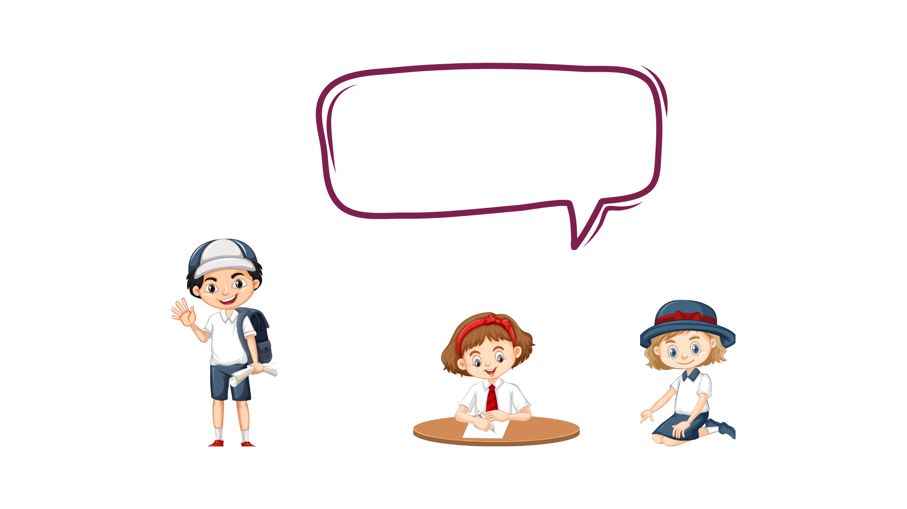

تـــــــأكد
أدوات
٢٨
١٢
١٣
+
٤٠
٥٣
+
١٣
٥٣
رجوع
نشاط
التركيز | فكرة الدرس | مفهوم | التدريس | استعد | أمثلة | التدريب | تأكد | مهارات عليا | التقويم | تقويم ختامي | الواجب

Slide 14
تـــــــأكد
أدوات
٢١
١٩
١٦
+
٤٠
٥٦
+
١٦
٥٦
رجوع
نشاط
التركيز | فكرة الدرس | مفهوم | التدريس | استعد | أمثلة | التدريب | تأكد | مهارات عليا | التقويم | تقويم ختامي | الواجب

Slide 15
تـــــــأكد
أدوات
٢٤
٣٦
١٧
+
٦٠
٧٧
+
١٧
٧٧
رجوع
نشاط
التركيز | فكرة الدرس | مفهوم | التدريس | استعد | أمثلة | التدريب | تأكد | مهارات عليا | التقويم | تقويم ختامي | الواجب

Slide 16
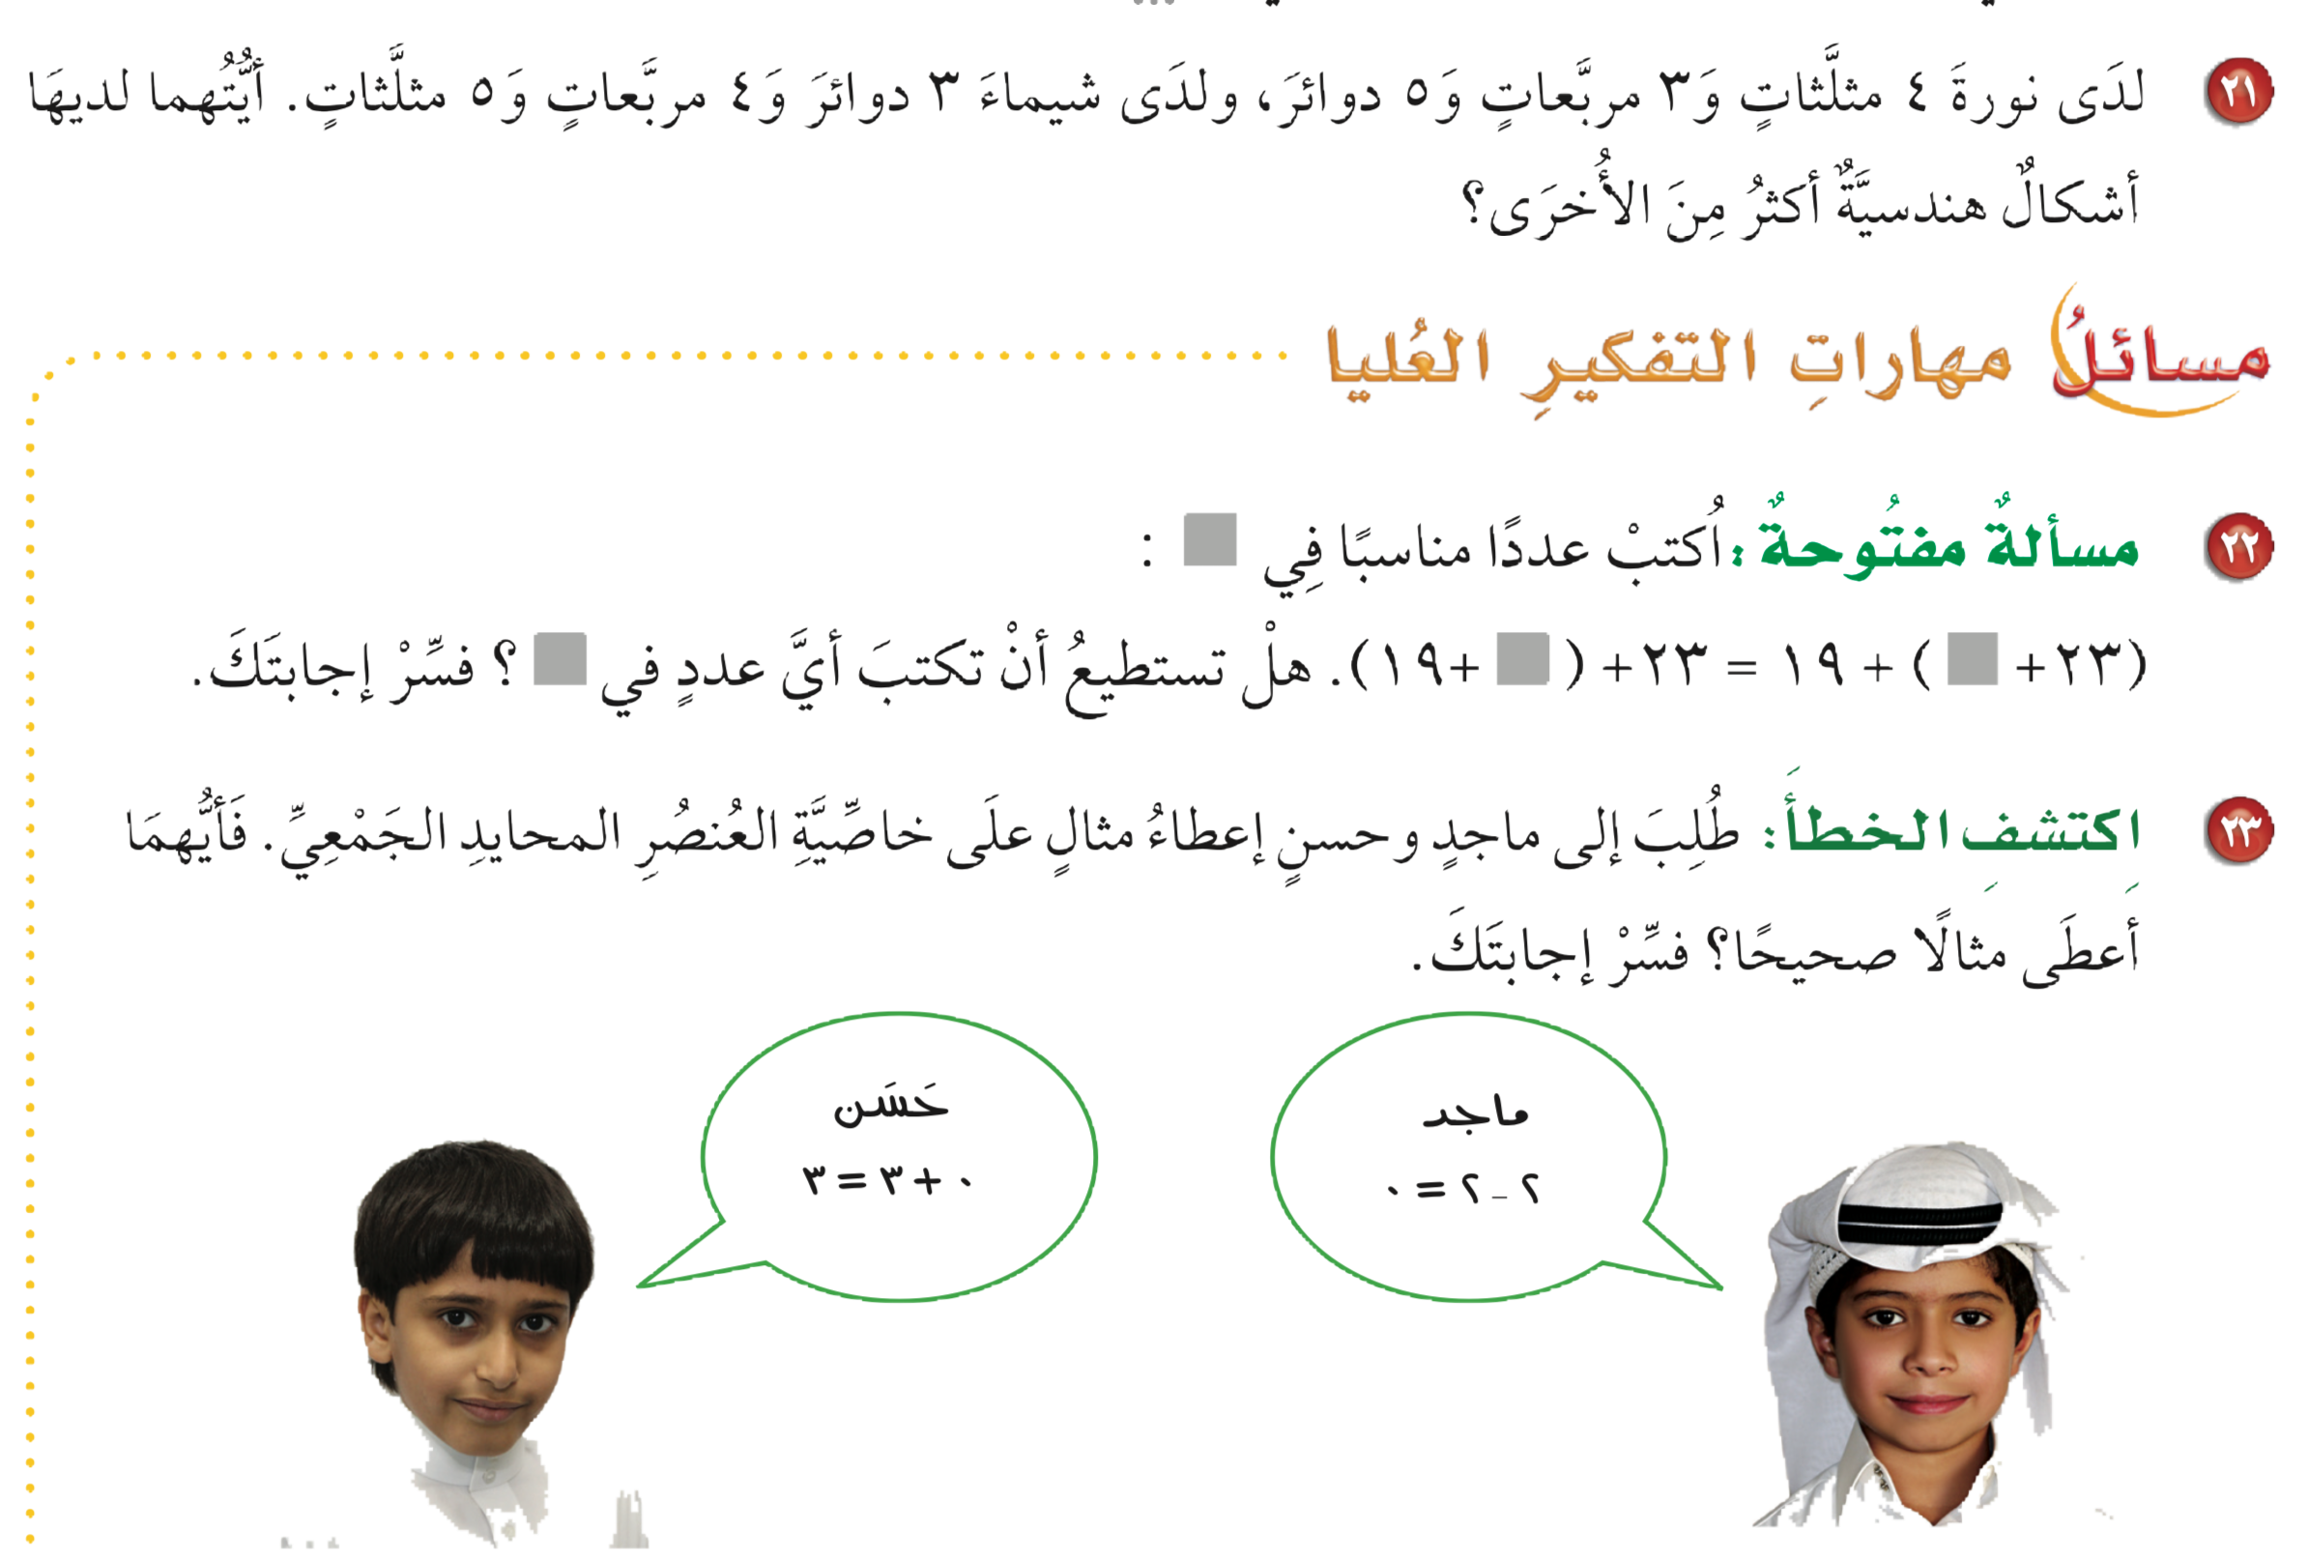
تدرب
أدوات
نشاط
الحل
التركيز | فكرة الدرس | مفهوم | التدريس | استعد | أمثلة | التدريب | تأكد | مهارات عليا | التقويم | تقويم ختامي | الواجب

Slide 17
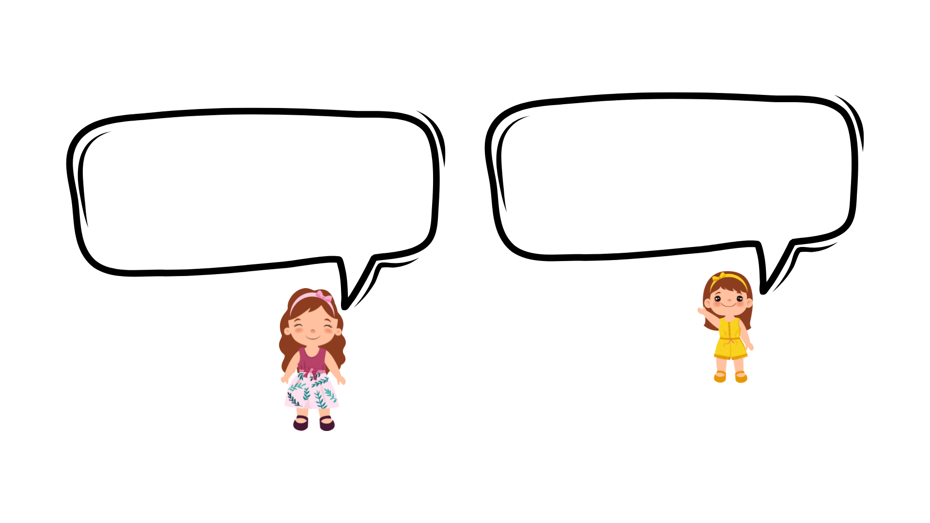
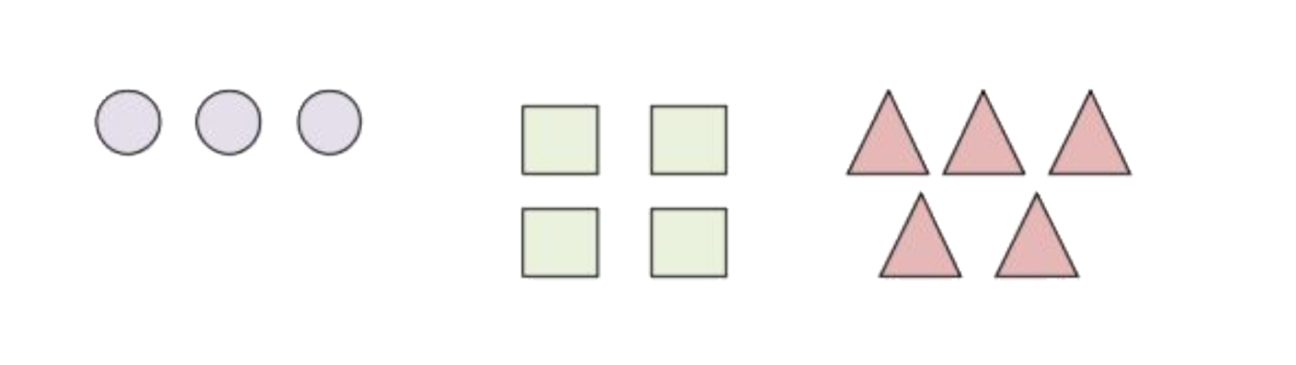
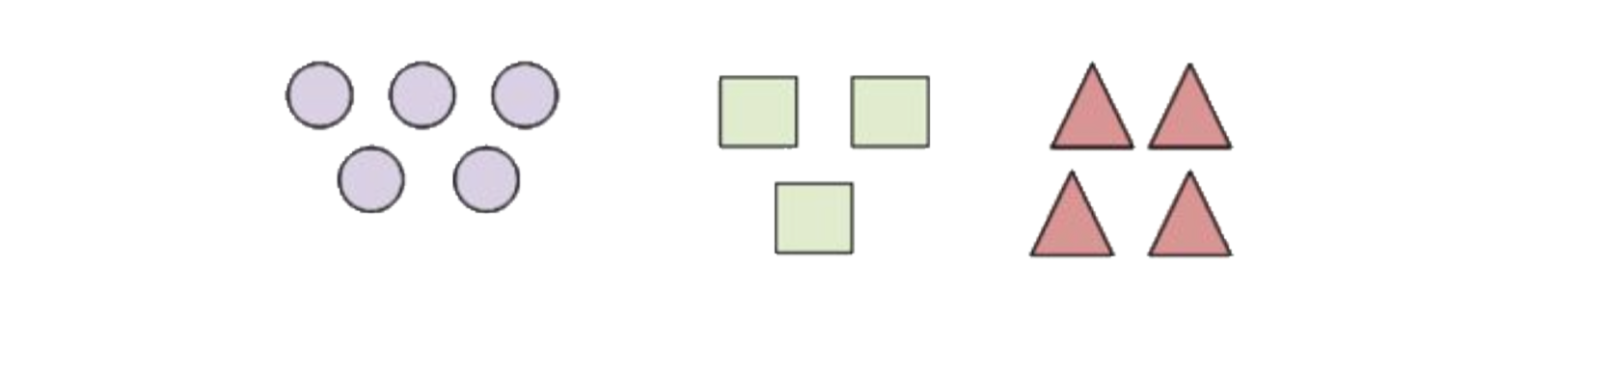
تدرب
أدوات
٥+٤+٣=١٢ شكل هندسي
٤+٣+٥=١٢ شكل هندسي
شيماء
نورة
لديهما العدد نفسه
نشاط
التركيز | فكرة الدرس | مفهوم | التدريس | استعد | أمثلة | التدريب | تأكد | مهارات عليا | التقويم | تقويم ختامي | الواجب

Slide 18
مهارات التفكير
أدوات
نشاط
الحل
التركيز | فكرة الدرس | مفهوم | التدريس | استعد | أمثلة | التدريب | تأكد | مهارات عليا | التقويم | تقويم ختامي | الواجب

Slide 19
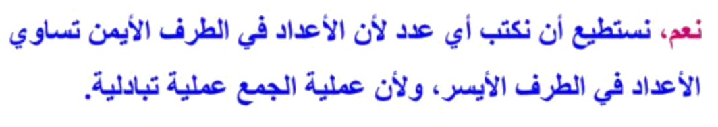
مهارات التفكير
أدوات
١
١
نشاط
التركيز | فكرة الدرس | مفهوم | التدريس | استعد | أمثلة | التدريب | تأكد | مهارات عليا | التقويم | تقويم ختامي | الواجب

Slide 20
مهارات التفكير
أدوات
نشاط
الحل
التركيز | فكرة الدرس | مفهوم | التدريس | استعد | أمثلة | التدريب | تأكد | مهارات عليا | التقويم | تقويم ختامي | الواجب

Slide 21
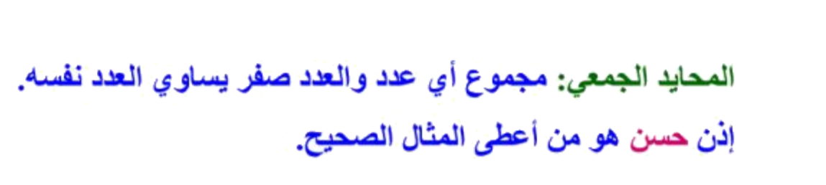
مهارات التفكير
أدوات
نشاط
التركيز | فكرة الدرس | مفهوم | التدريس | استعد | أمثلة | التدريب | تأكد | مهارات عليا | التقويم | تقويم ختامي | الواجب

Slide 22
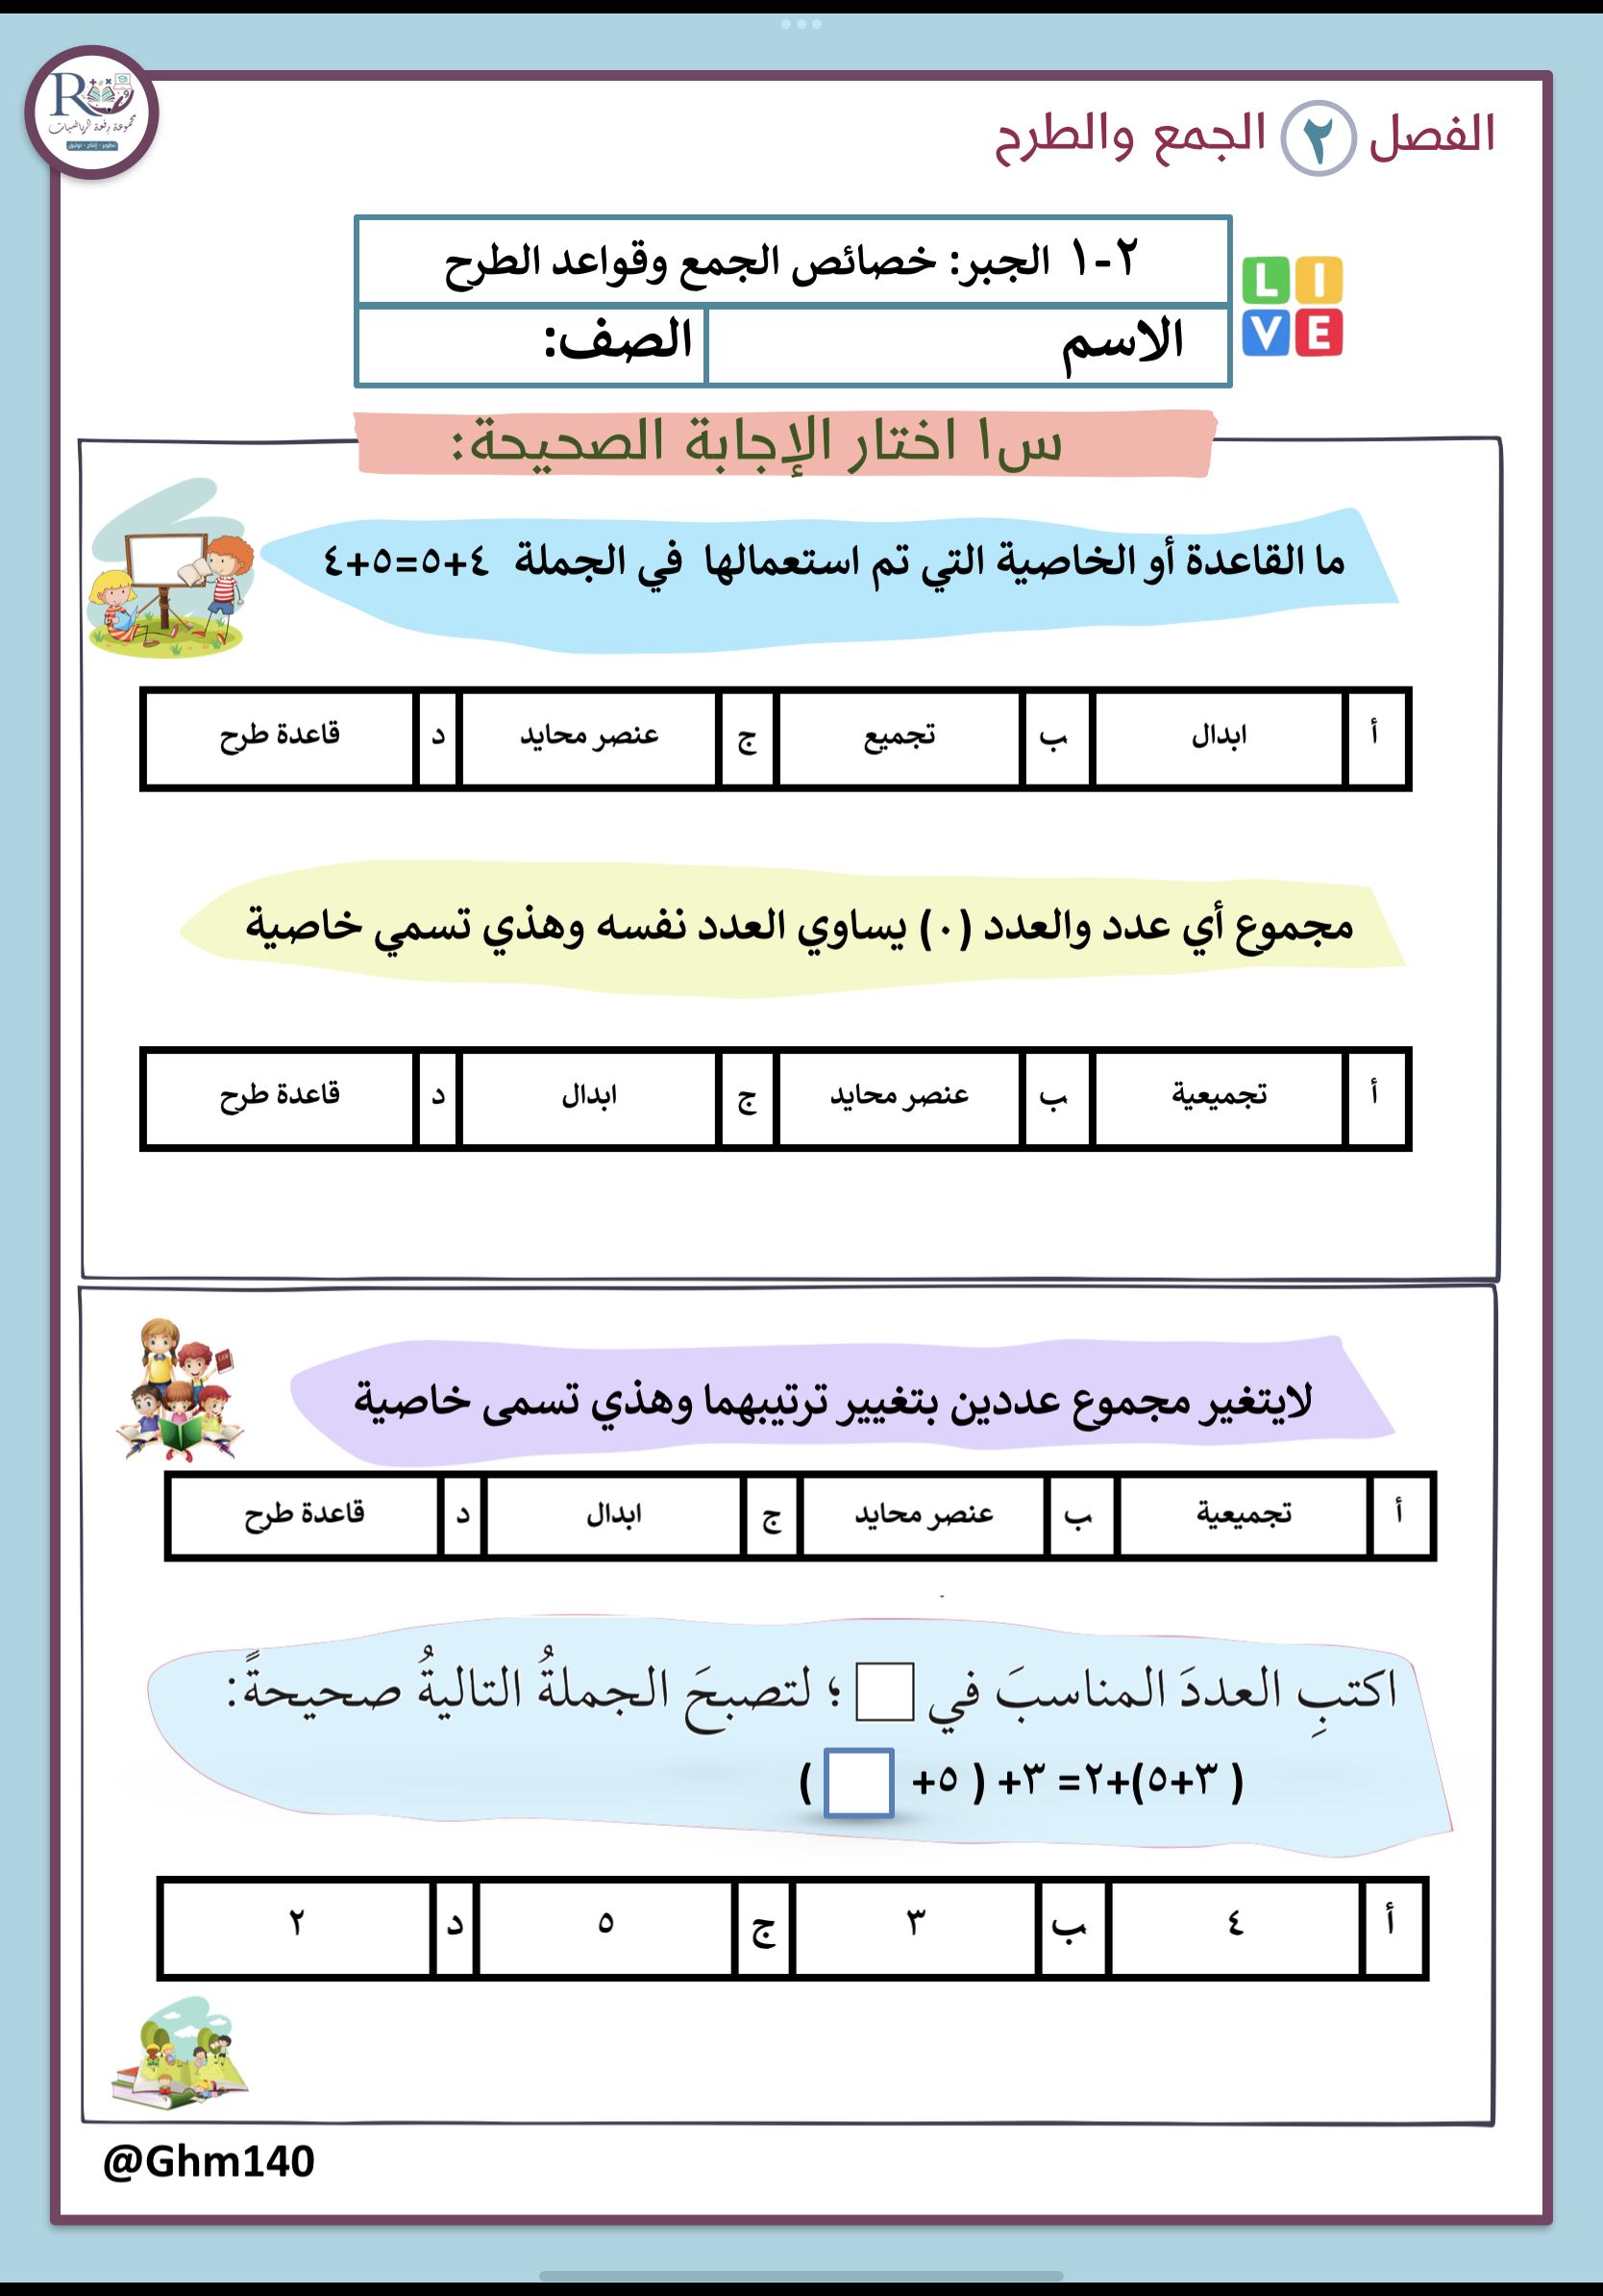

تقويم ختامي
التركيز | فكرة الدرس | مفهوم | التدريس | استعد | أمثلة | التدريب | تأكد | مهارات عليا | التقويم | تقويم ختامي | الواجب

Slide 23
الواجــــب
٨ ، ١٠ ،١٢ ،١٤
سؤال :
٤٩
صفحة :
ختاماً
التعليم ليس استعداد للحياة، بل انه الحياة.
التركيز | فكرة الدرس | مفهوم | التدريس | استعد | أمثلة | التدريب | تأكد | مهارات عليا | التقويم | تقويم ختامي | الواجب

